Slide 1
Муниципальное бюджетное дошкольное
образовательное учреждение д /с № 19
Уголок
математики
В подготовительной группе № 11
Воспитатель : Косицына О.А.

Slide 2
Уголок математики Дидактические игры Настольно-печатные игры

Slide 3
Цель: способствовать развитию познавательной активности, логического мышления, стремления к самостоятельному познанию и размышлению, развитию умственных способностей через логико-математические игры.
Задачи:
- развивать у детей общие умственные и математические способности;
- заинтересовывать их предметом математики;
- развлекать, что не является, безусловно, основным.

Slide 4
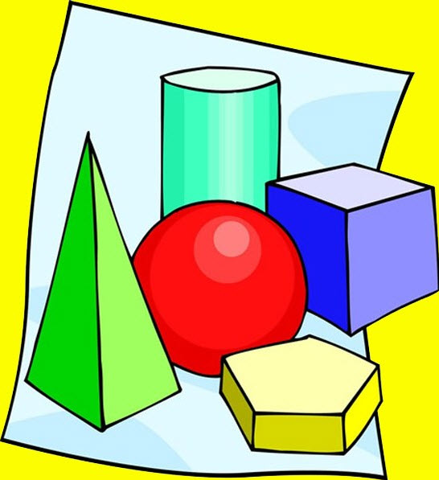
Учит нас она считать и фигуры узнавать. Объясняет цифры, знаки, и задачки как решать! Знать где лево, а где право, знать длину и ширину. Понимать значение: "равный", «больше", "меньше", высоту. Математика - точна, математика - нужна! Дети любят всё считать, нужно только понимать!

Slide 5
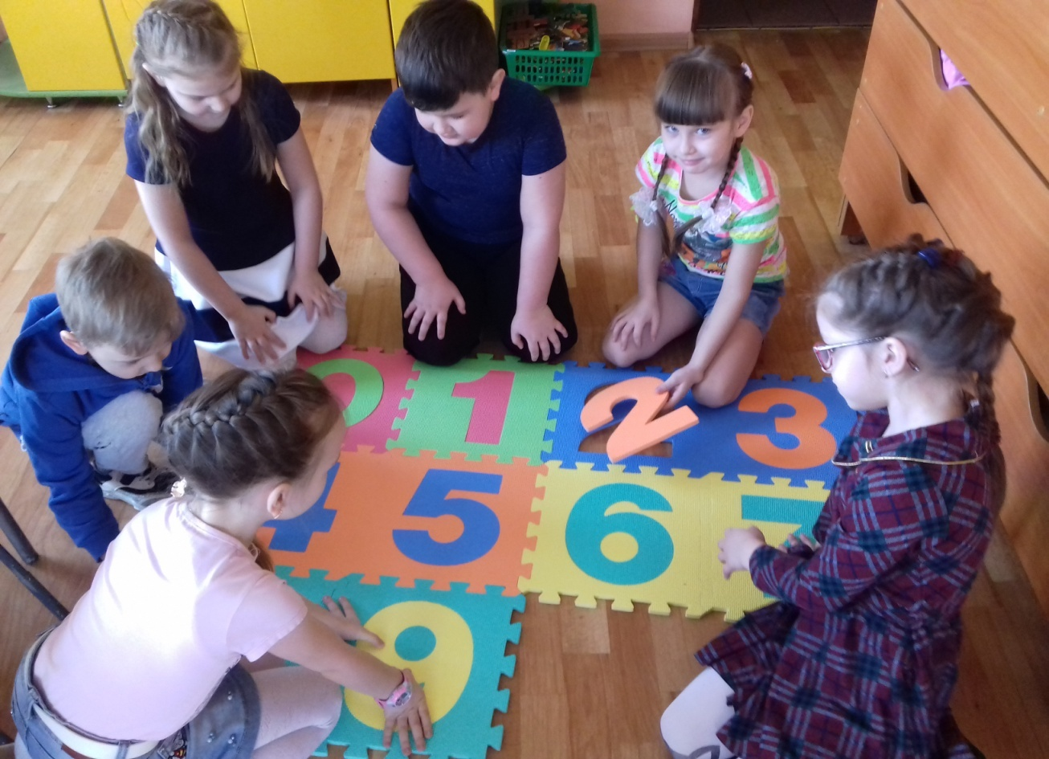
Любая математическая задача на смекалку, для какого бы возраста она не предназначалась, несет в себе определенную умственную нагрузку, которая чаще всего замаскирована занимательным сюжетом, внешними данными, условием задачи и т.д.

Slide 6
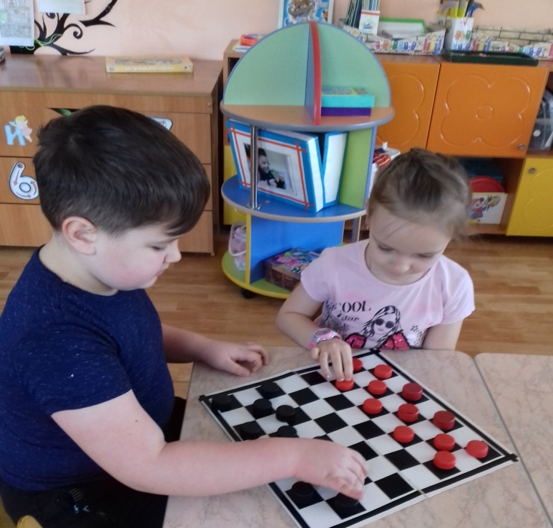
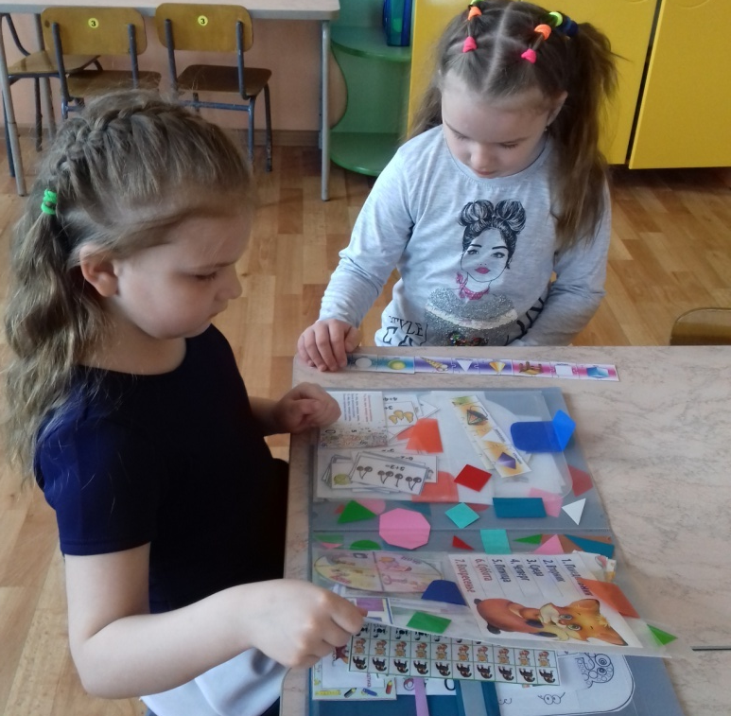
Занимательность математическому материалу придают игровые элементы, содержащиеся в каждой задаче, логическом упражнении, развлечении, будь то шахматы или самая элементарная головоломка.

Slide 7
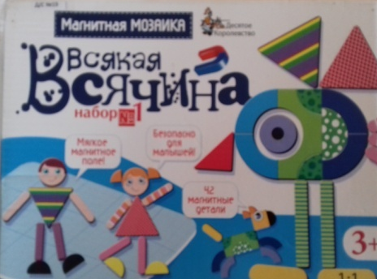
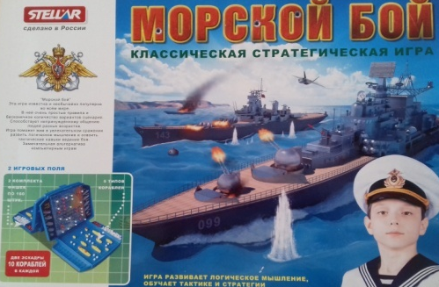
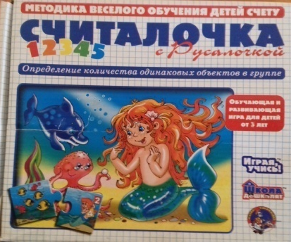
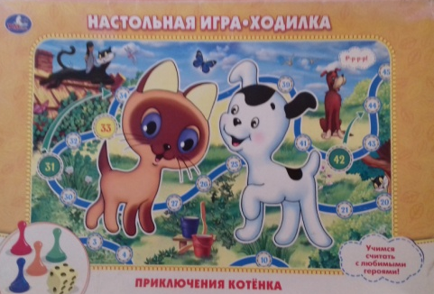
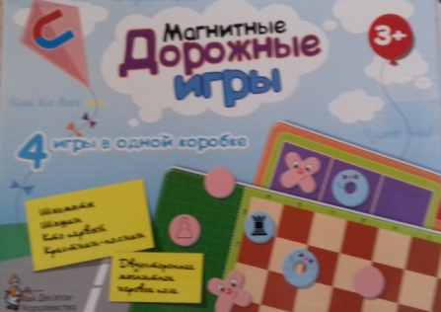
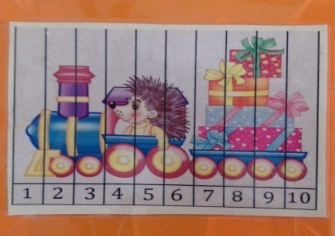
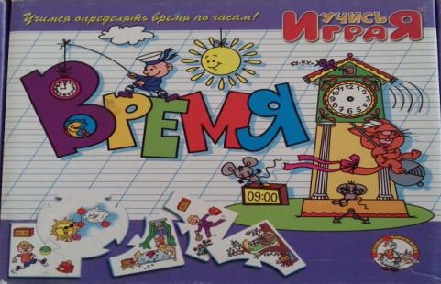
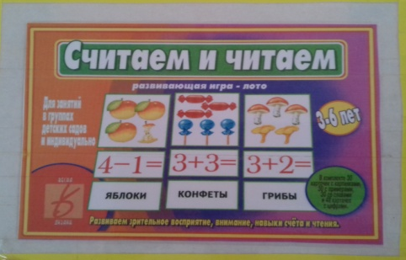
Организуя уголок занимательной математики, надо исходить из принципа доступности игр детям в данный момент, помещать в уголок такие игры и игровые материалы, освоение которых детьми возможно на разном уровне.

Slide 8
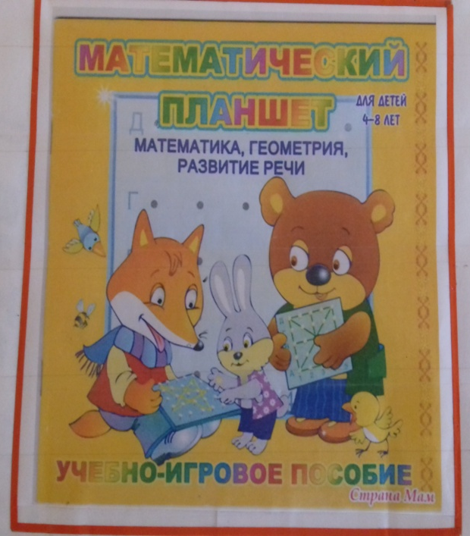
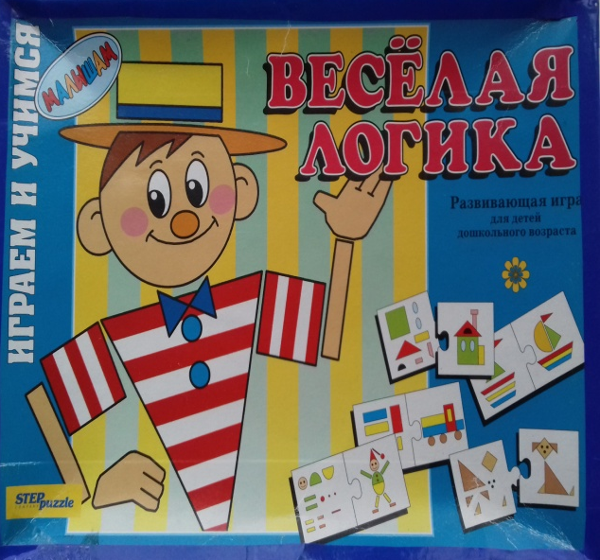
Дидактическая игра «Веселая логика». Цель: развивает образное мышление, аналитическое восприятие, развивает способности зрительного обследования и анализа предметов, их словесного описания и мысленного конструирования.

Slide 9
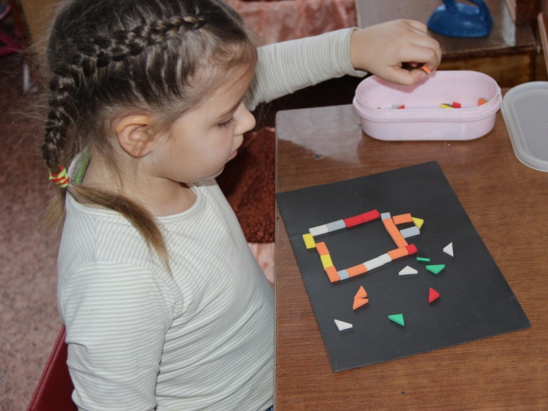
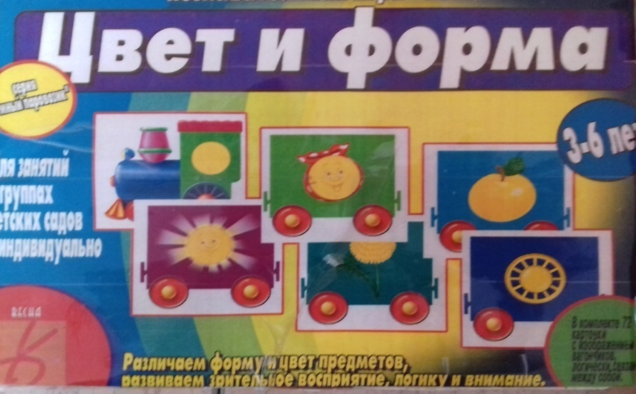
Дидактическая игра «Мозаика».
Цель: развивает моторику рук, внимание, логическое мышление, усидчивость.

Slide 10
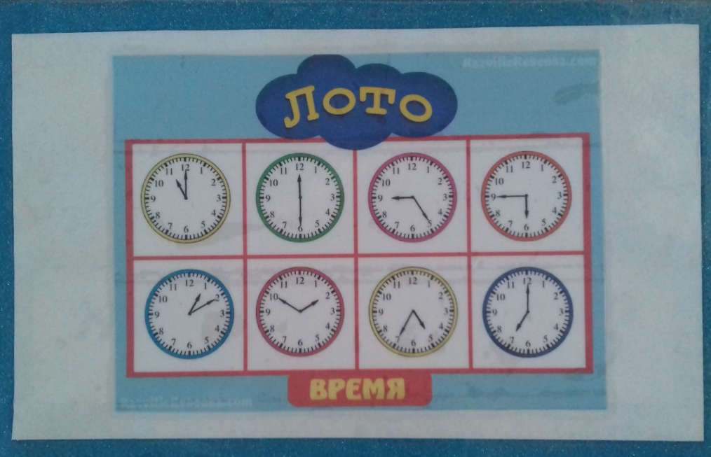
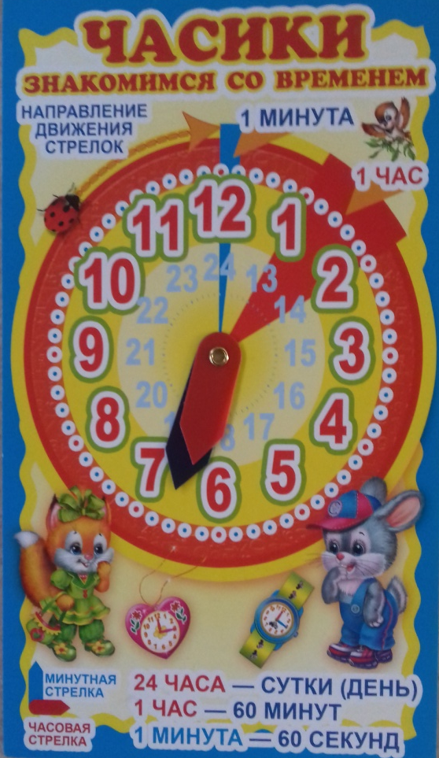
Дидактическая игра «Мои первые часы».
Цель: учит понимать, сколько времени показывают часы, благодаря простым правилам и ярким картинкам, ребенок, наряду с получаемыми знаниями, развивает ассоциативное мышление, память, мелкую моторику рук.

Slide 11
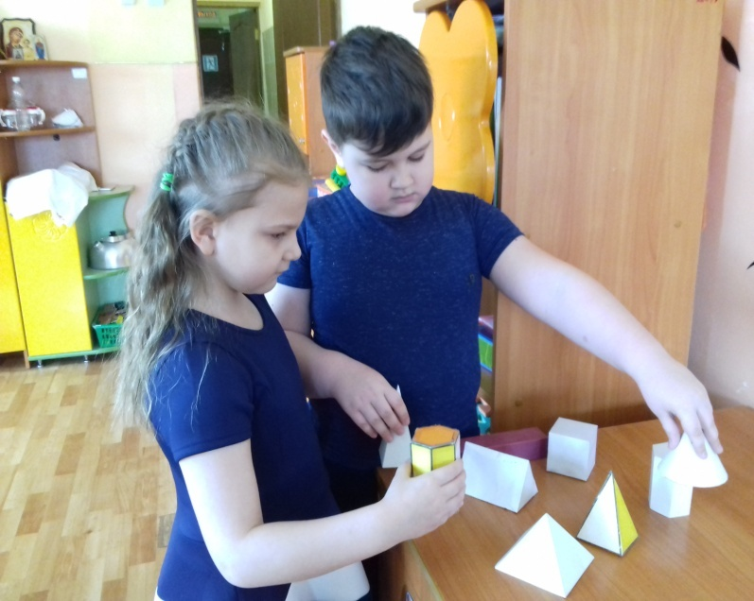
Дидактическая игра «Мозаика – веселая геометрия».
Цель: закрепить знания о геометрических фигурах (треугольнике, круге, квадрате), об основных цветах; формировать умение создавать образ предмета из геометрических форм; развивать зрительное восприятие, внимание, память, мыслительные операции.

Slide 12
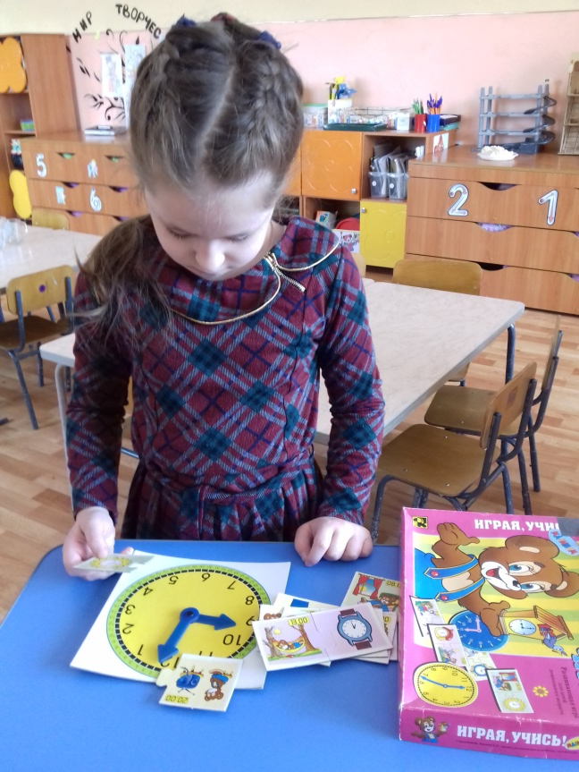
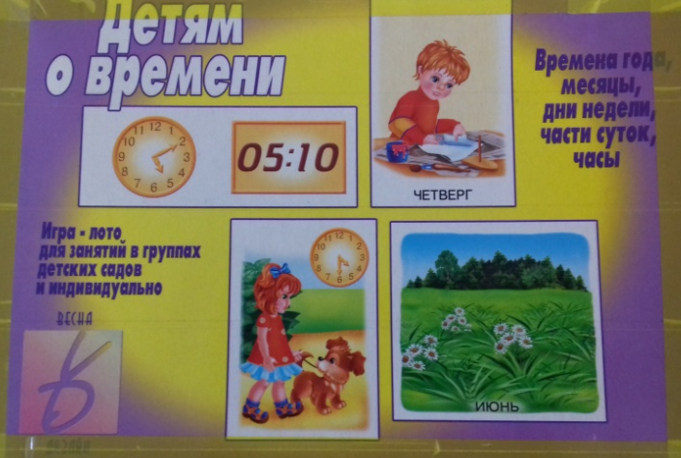
Дидактическая игра «Знай время».
Цель: игра знакомит детей с временными понятиями (части суток, часы), формирует навыки рассказа по картинкам.

Slide 13
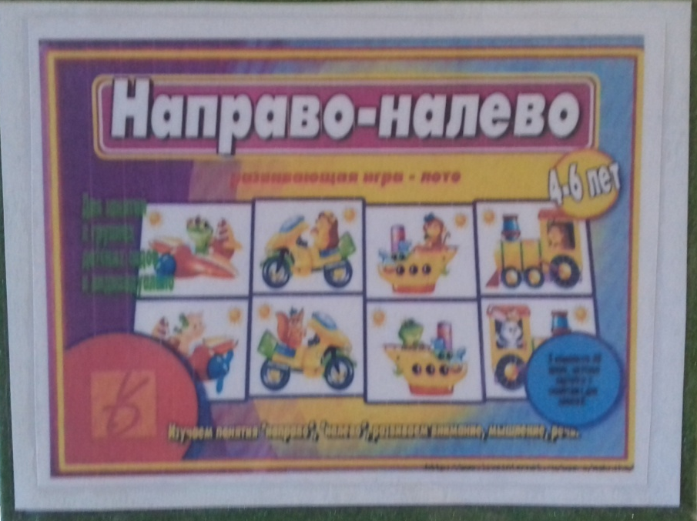
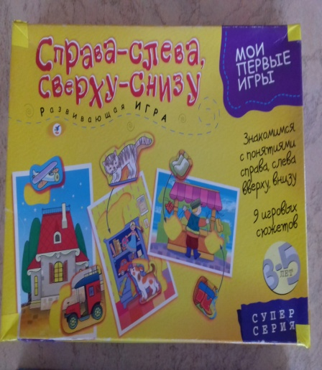
Дидактическая игра «Кто где?».
Цель: учит детей различать пространственные отношения, выраженные предлогами В, НА, ПОД, НАД, ЗА, ВОКРУГ, ОКОЛО и т. д.

Slide 14
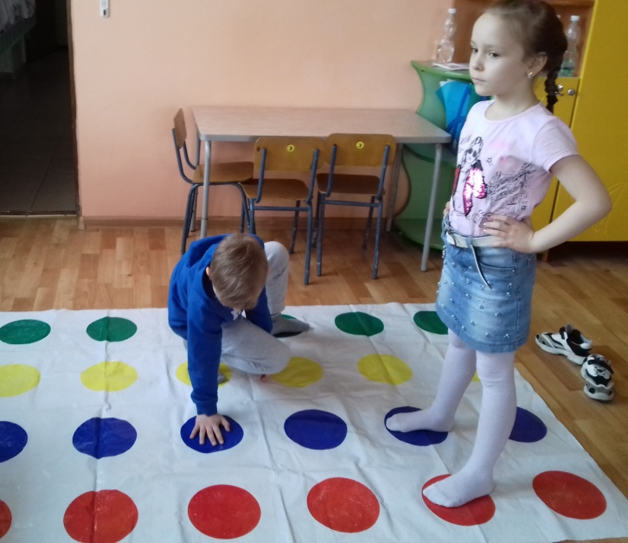
Подвижные игры.
Цель: развивают ориентировку в пространстве

Slide 15
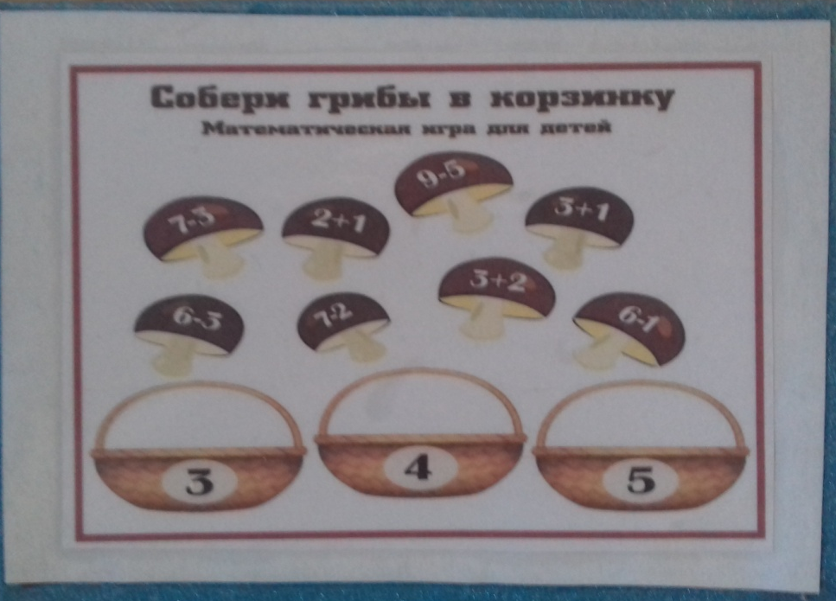
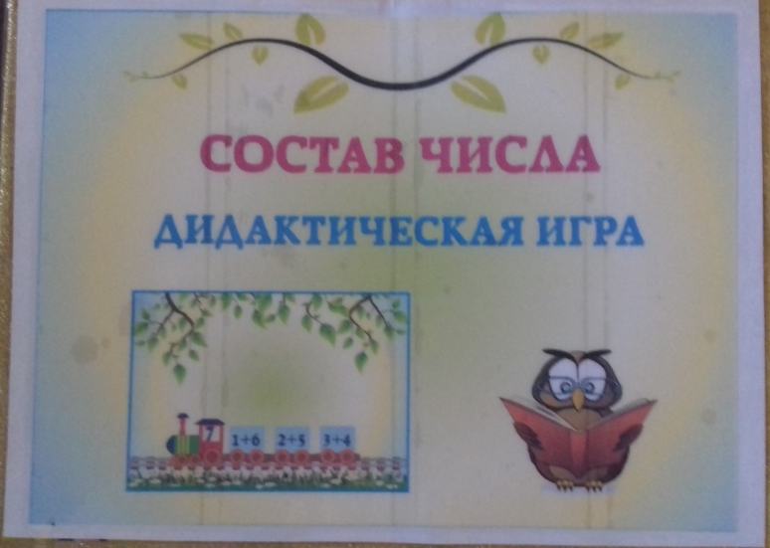
Дидактическая игра «Цифры».
Цель: развитие внимания, памяти, мышления, а также развитие мелкой моторики рук, умения соотносить количество с цифрой.

Slide 16
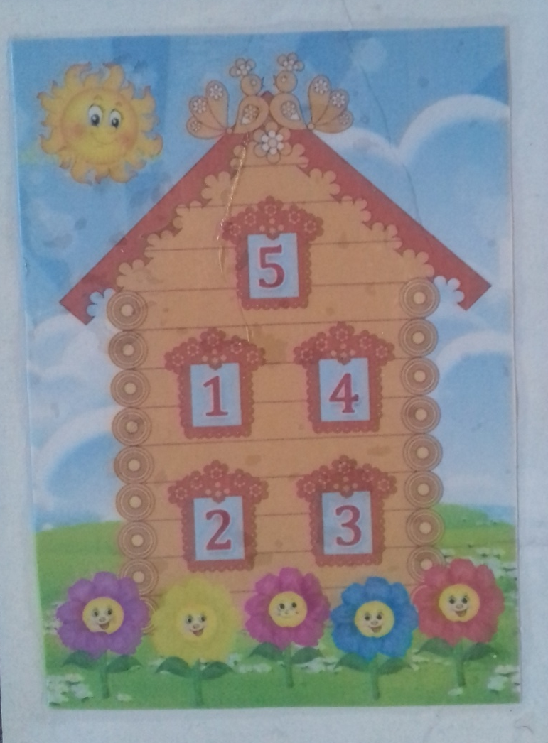
Дидактическая игра «Учимся считать».
Цель: развитие элементарных математических представлений у дошкольников, совершенствовать опыт отсчета, навыки счета, игра учит детей составлять и решать примеры.

Slide 17
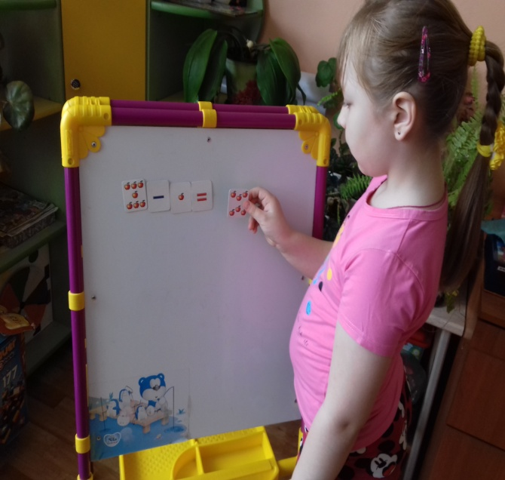
Дидактическая игра «Часть и целое».
Цель: учит детей анализировать составные предметы и мысленно разделять их на отдельные функциональные части, а также тренирует произвольное внимание и мелкую моторику пальцев рук.

Slide 18
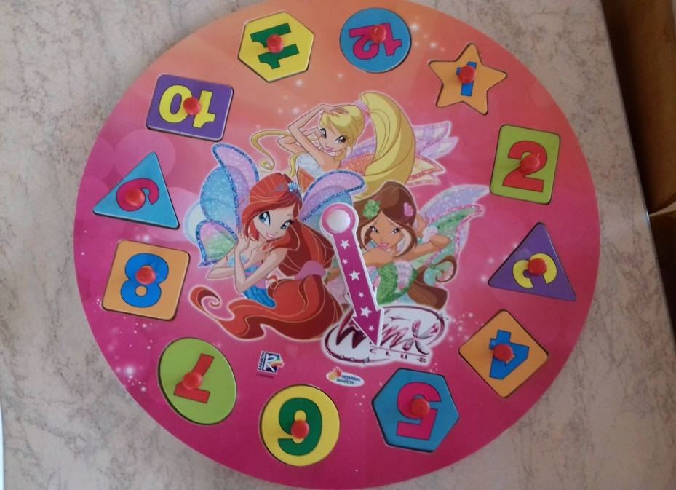
Дидактическая игра «Мой день».
Цель: познакомить ребенка с распорядком дня. Игра поможет в развитии речи, мышления, мелкой моторики, а также составлять логические цепочки и последовательности действий.

Slide 19
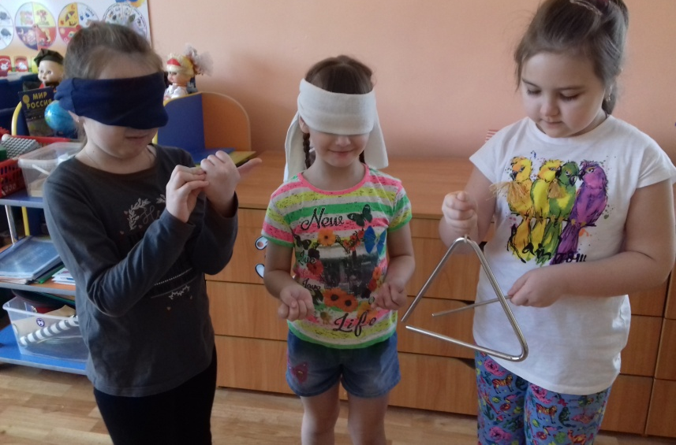
Самостоятельная деятельность детей в уголке математики: составление различных предметов из геометрических фигур, написание цифр, игры лабиринт, игры со счетами и т. д.

Slide 20
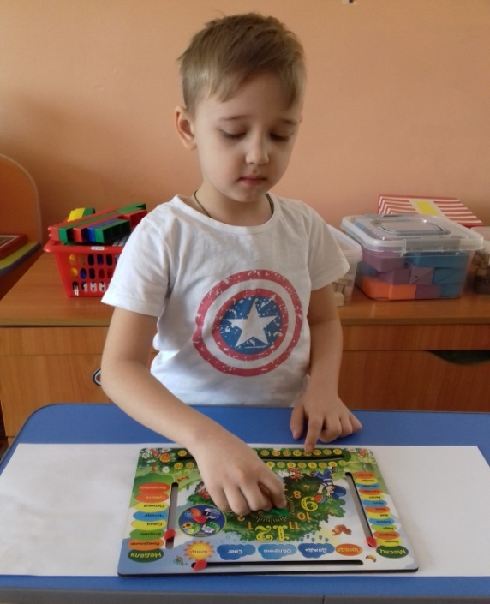
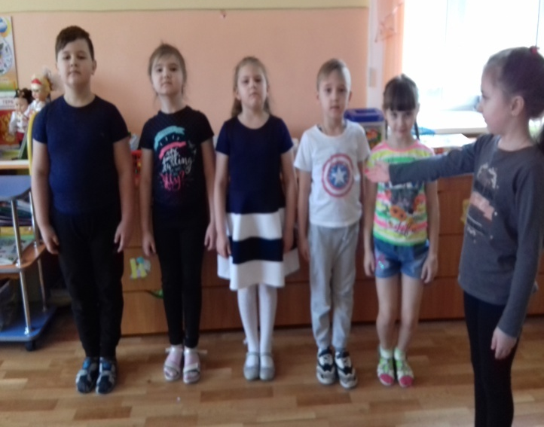

Slide 21
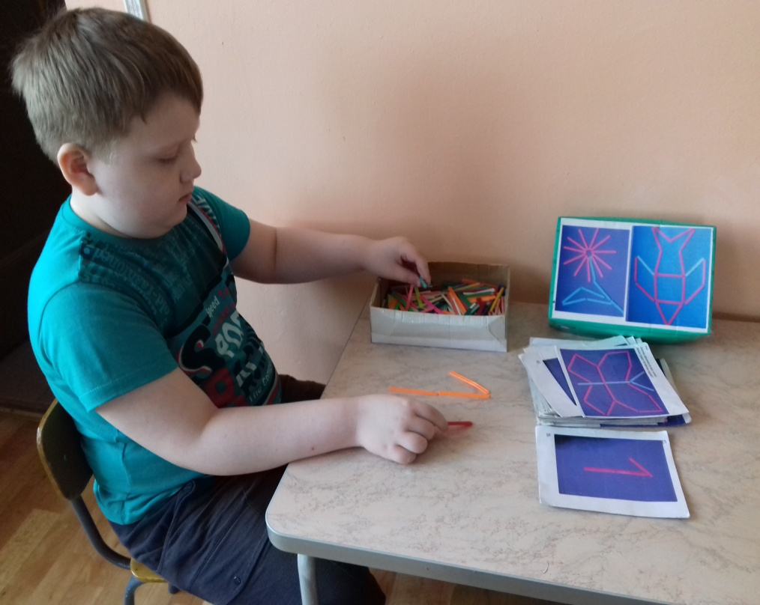
«Игра – головоломка со счетными палочками».
Цель: Упражнять детей в выкладывании фигур по образцу, по словесной инструкции, по памяти из счетных палочек. Развивать внимание, память, мелкую моторику. Учить анализировать и синтезировать упрощенные графические изображения.

Slide 22
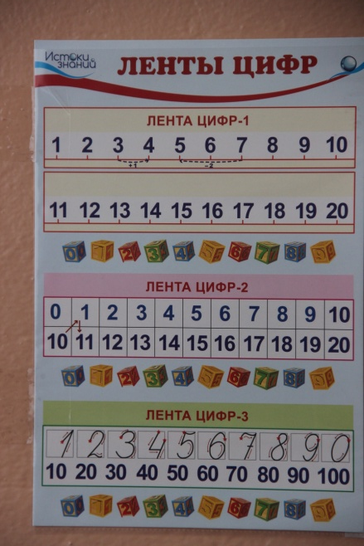
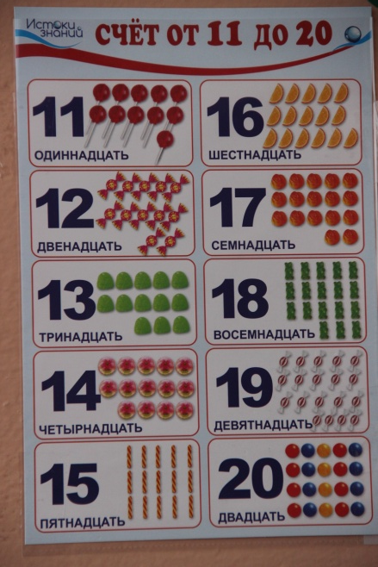
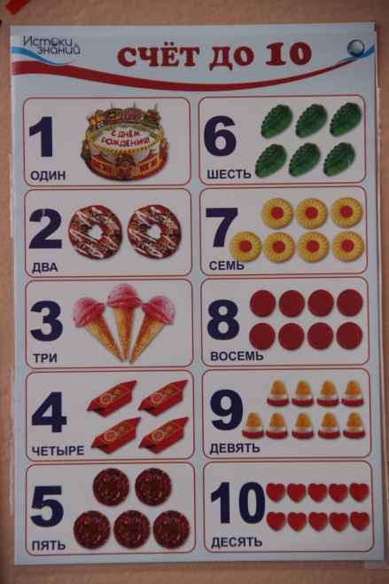
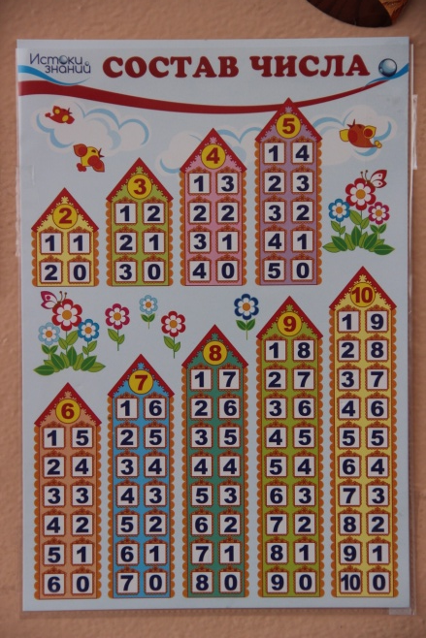
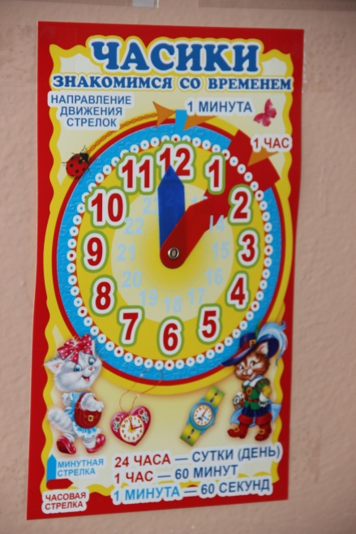
Наглядно – дидактический материал в уголке.

Slide 23
Организация уголков занимательной математики очень разнообразна . В уголке помещается разнообразный занимательный материал с тем, чтобы каждый из детей смог выбрать для себя игру. Это настольно-печатные игры, игры для развития логического мышления, подводящие детей к освоению шашек и шахмат; логические задачи и кубики, лабиринты; игры на составление целого из частей, на воссоздание фигур-силуэтов из специальных наборов фигур; игры на передвижение.
Все они интересны и занимательны!
Спасибо за внимание!

